Slide 1
Путешествие в зимний лес.
Лепка «Птички прилетели, на кормушку сели и клюют зернышки»

Slide 2
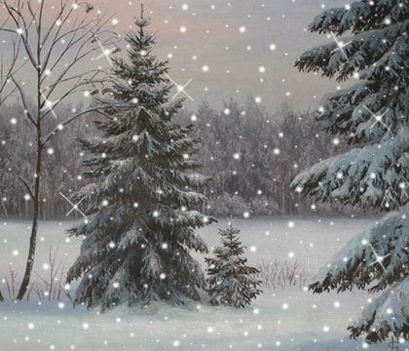

Slide 3
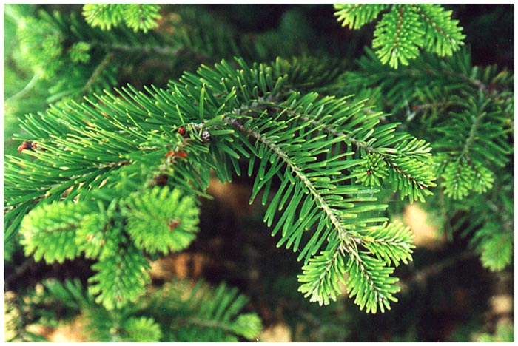
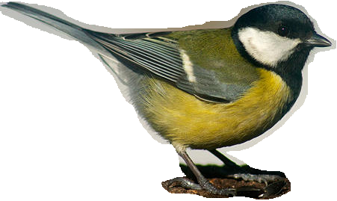

Slide 4
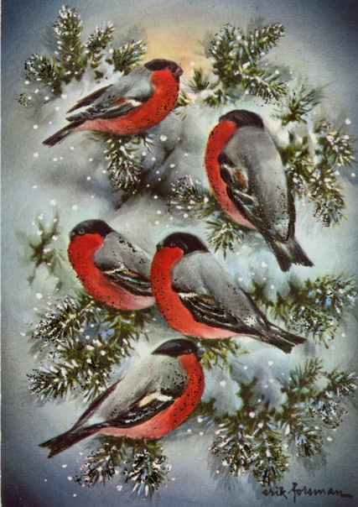

Slide 5
